Slide 1
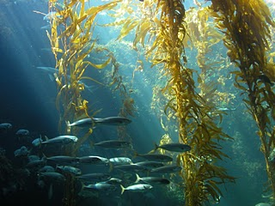
Бурі водорості

Slide 2
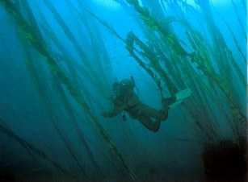
Загальні риси будови бурих водоростей
Складно збудовані, тільки багатоклітинні, деякі довжиною десятки м

Slide 3
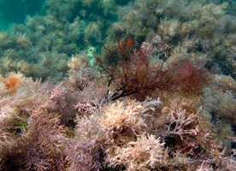
Загальні риси будови бурих водоростей
Цистозейра
Мають щось на зразок тканин:
зовнішній слизистий шар клітин в оболонках має пектин і альгінати,
внутрішній - целюлозу

Slide 4
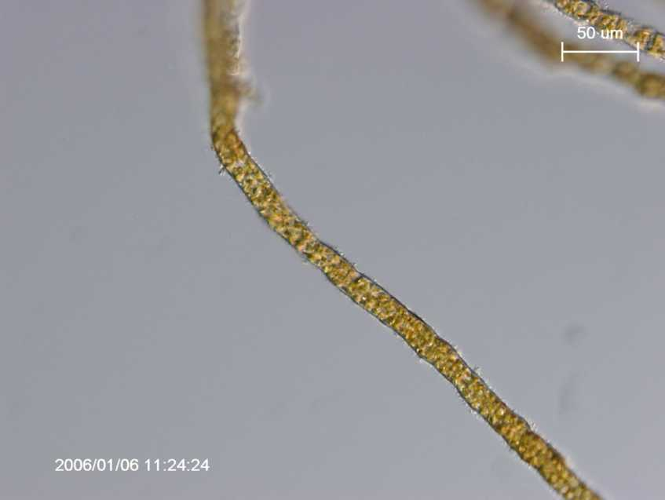
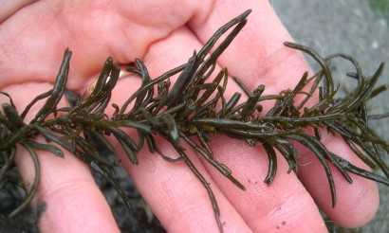
Загальні риси будови бурих водоростей
Аналіпус
Мають зелені, жовті, коричневі (фукоксантин) пігменти

Slide 5
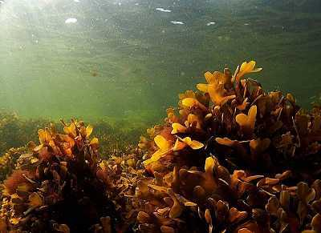
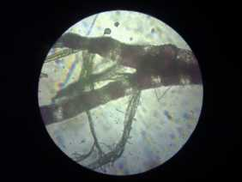
Загальні риси будови бурих водоростей
У клітинах запасають ламінарин (схожий на крохмаль), олію, йод

Slide 6
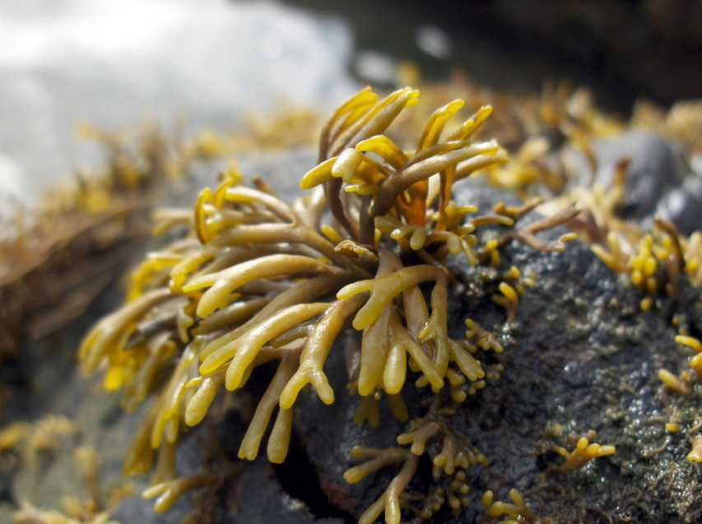
Загальні риси будови бурих водоростей
Пельвеція
Ведуть прикріплене життя (ризоїдами, підошвою) на глибині до20 – 30 м

Slide 7
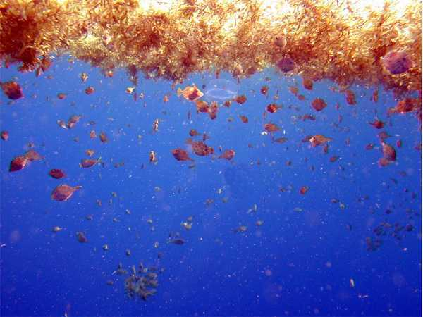
Загальні риси будови бурих водоростей
Тільки саргасові водорості плавають у товщі води

Slide 8
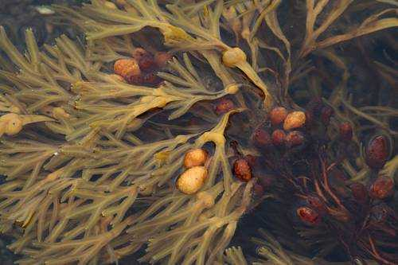
Загальні риси будови бурих водоростей
Фукус має утворення (гаметангії),
в яких дозрівають чоловічі і жіночі гамети
Розмножуються вегетативно,
нестатево (спорами і ззоспорами) і статево

Slide 9
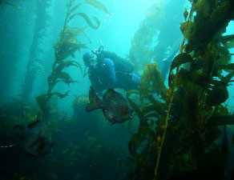
Пристосування бурих водоростей
Живуть переважно у морях, шар слизу захищає від прибою

Slide 10
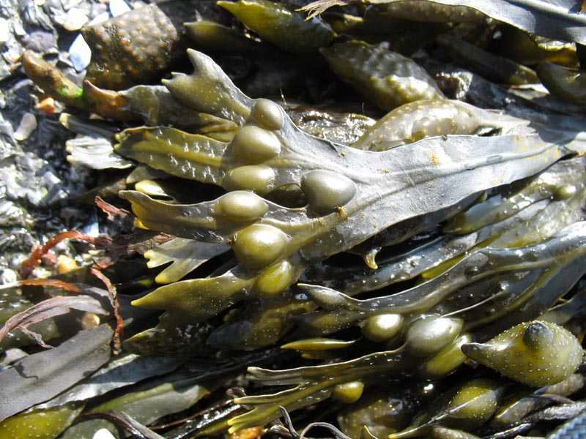
Пристосування бурих водоростей
Фукус
Повітряні міхурі надають плавучості

Slide 11
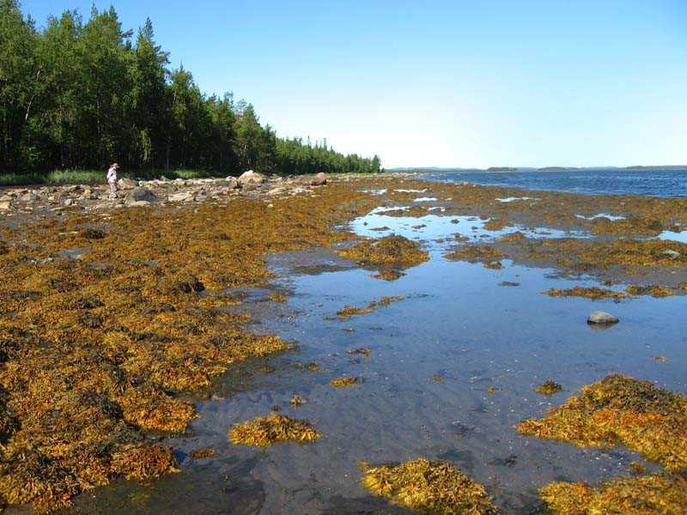
Пристосування бурих водоростей
Фукус утворює справжні зарості

Slide 12
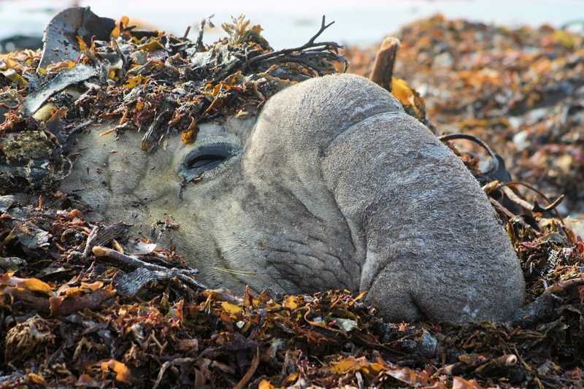
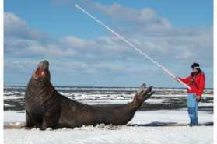
Пристосування бурих водоростей
Морський слон ховається у заростях фукуса

Slide 13
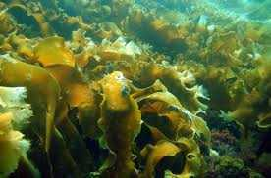
Пристосування бурих водоростей
Ламінарія має пластину і ризоїди

Slide 14
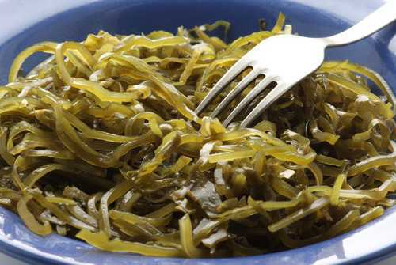
Значення бурих водоростей
Ламінарія використовується у їжу

Slide 15
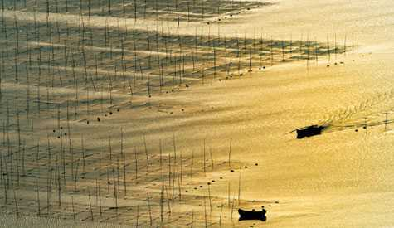
Значення бурих водоростей
Ферма, де вирощують ламінарію

Slide 16
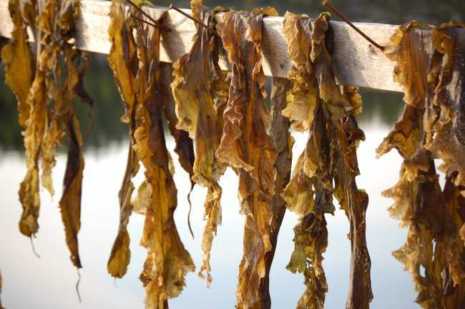
Значення бурих водоростей
Сушіння ламінарії

Slide 17
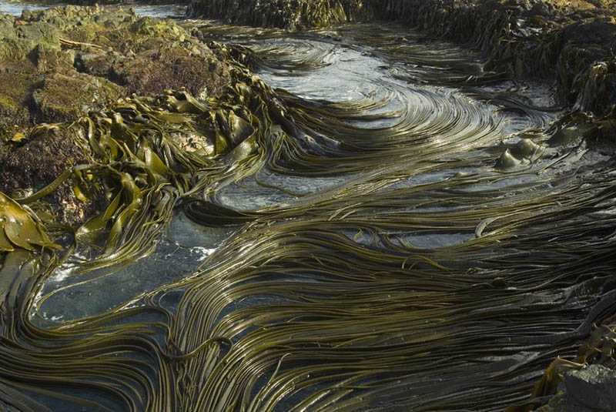
Значення бурих водоростей
Створюють у прибережній зоні органічну речовину

Slide 18
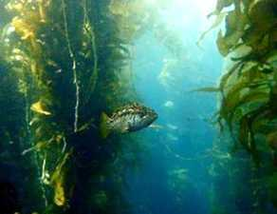
Значення бурих водоростей
Бурі водорості – їжа для тварин

Slide 19
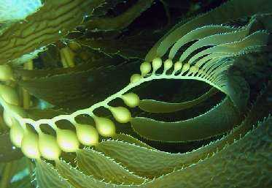
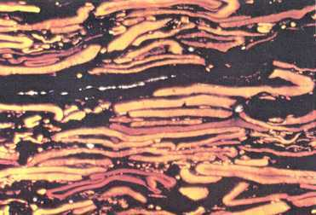
Значення бурих водоростей
Водоростеве вугілля під мікроскопом

Slide 20
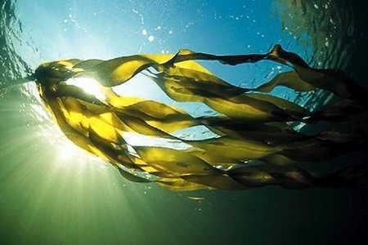
Значення бурих водоростей
Використовуються як добрива

Slide 21
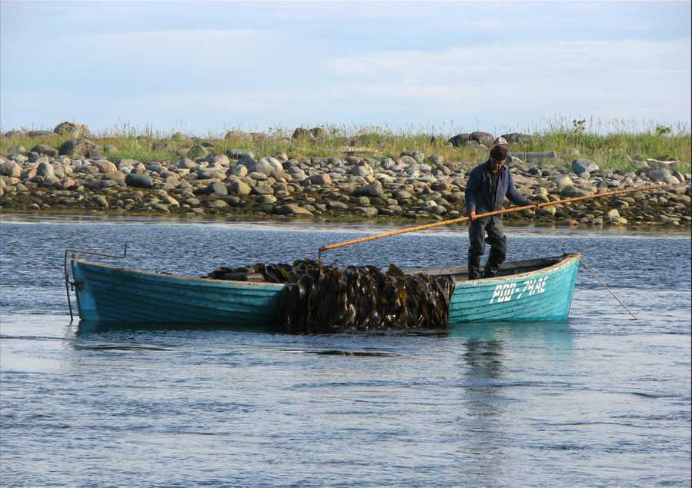
Значення бурих водоростей
Із них добувають йод і бром

Slide 22
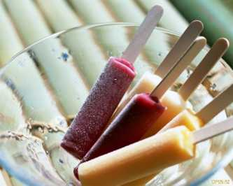
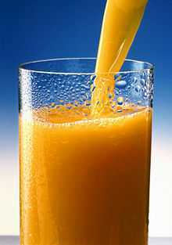
Значення бурих водоростей
Альгінати покращують смак морозива, соків, якість паперу

Slide 23
Значення бурих водоростей
Виготовляють розчинні хірургічні нитки

Slide 24
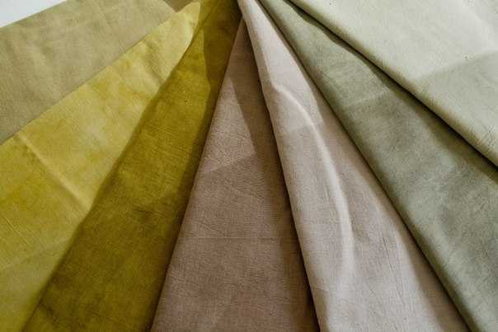
Значення бурих водоростей
Коричневі барвники для промисловості (тканини і папір)

Slide 25
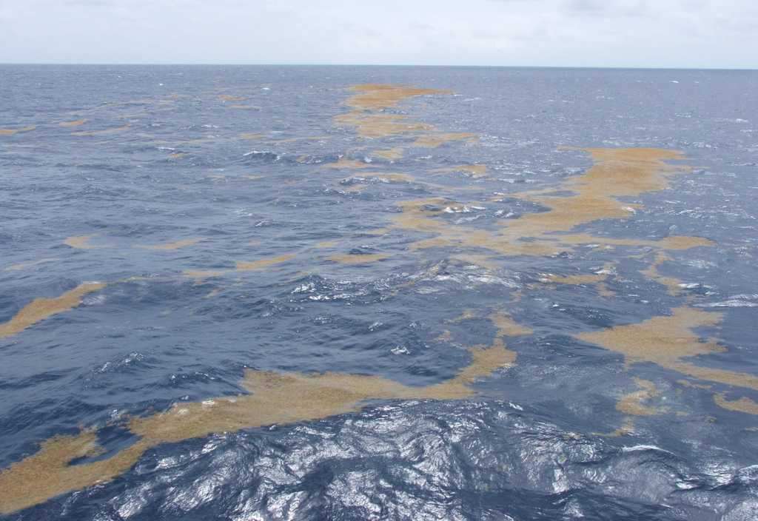
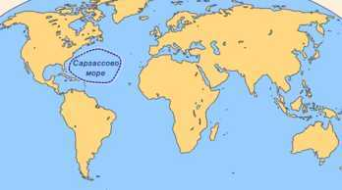
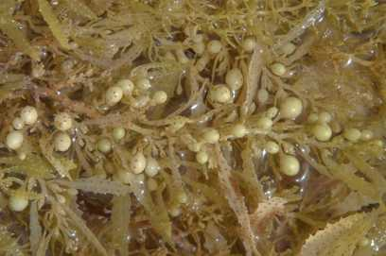
Значення бурих водоростей
Дали назву морю
Саргасум

Slide 26
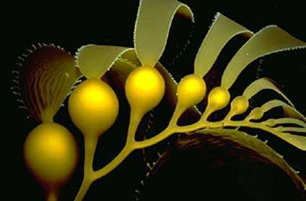
Значення бурих водоростей
Здатні накопичувати деякі хімічні елементи: I, P, Cu, Fe, Au

